Slide 1
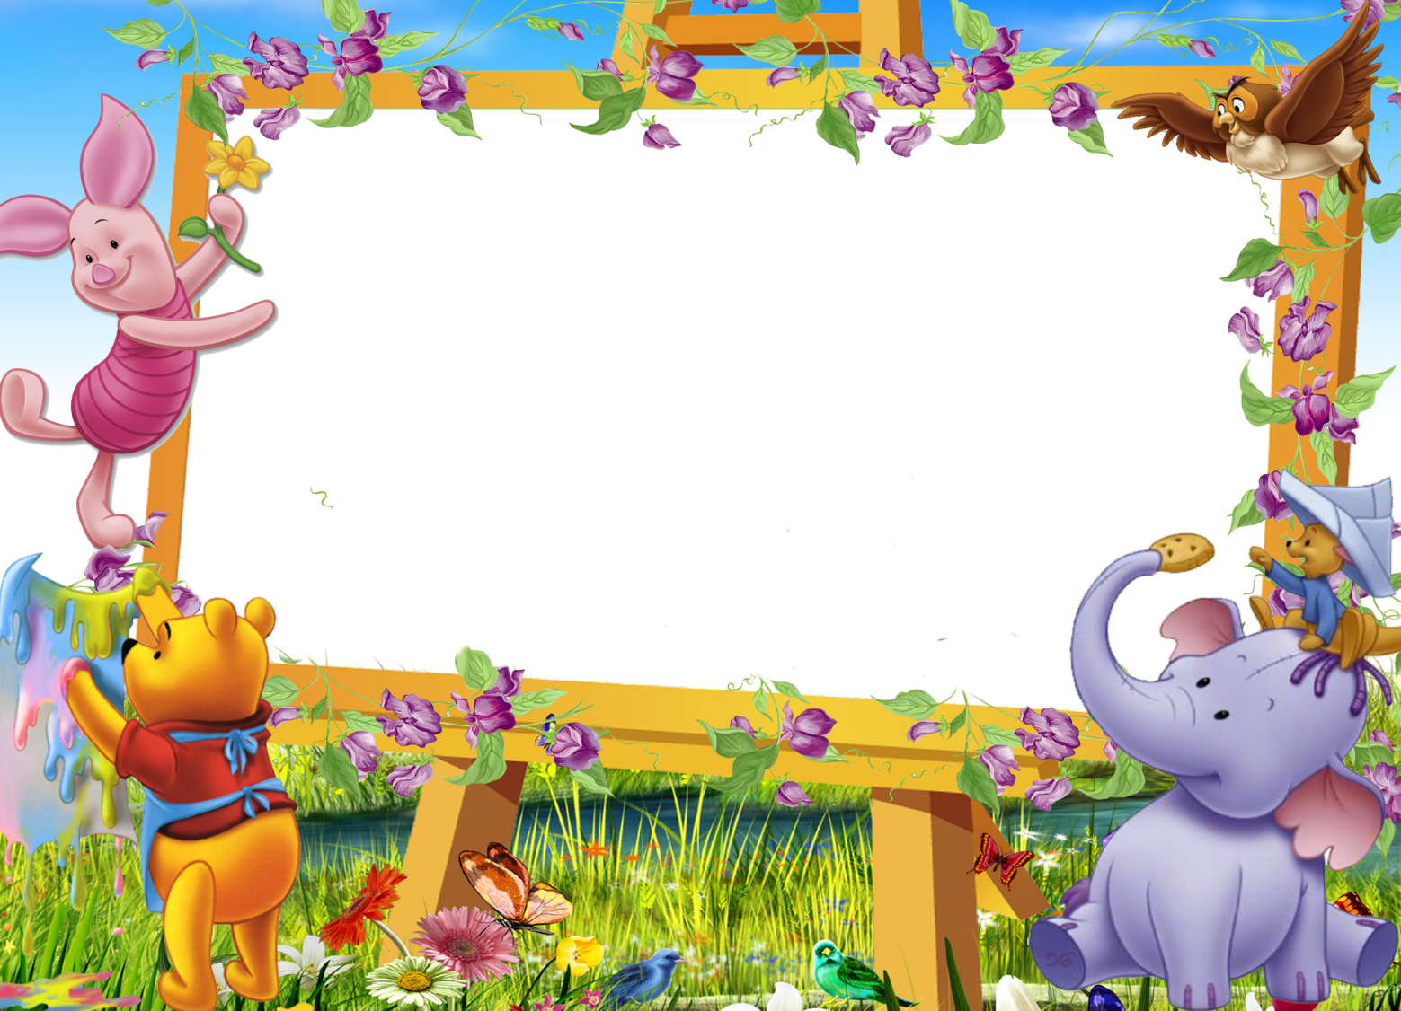
Автоматизация звука [Л]
Учитель-логопед
Агаджанян А.В.

Slide 2
Автоматизация в слогах
Прямые | Обратные
ЛА-ЛА-ЛА | АЛ-АЛ-АЛ
ЛО-ЛО-ЛО | ОЛ-ОЛ-ОЛ
ЛУ-ЛУ-ЛУ | УЛ-УЛ-УЛ
ЛЫ-ЛЫ-ЛЫ | ЫЛ-ЫЛ-ЫЛ

Slide 3
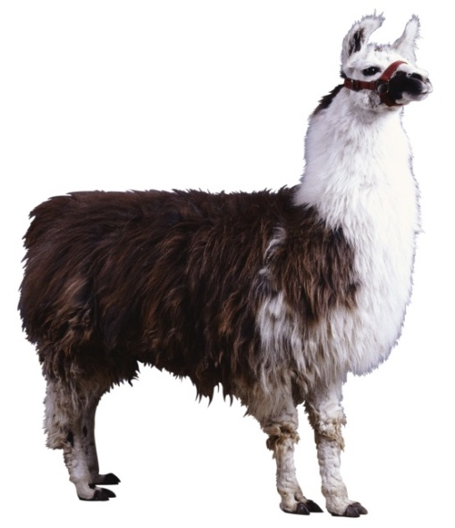
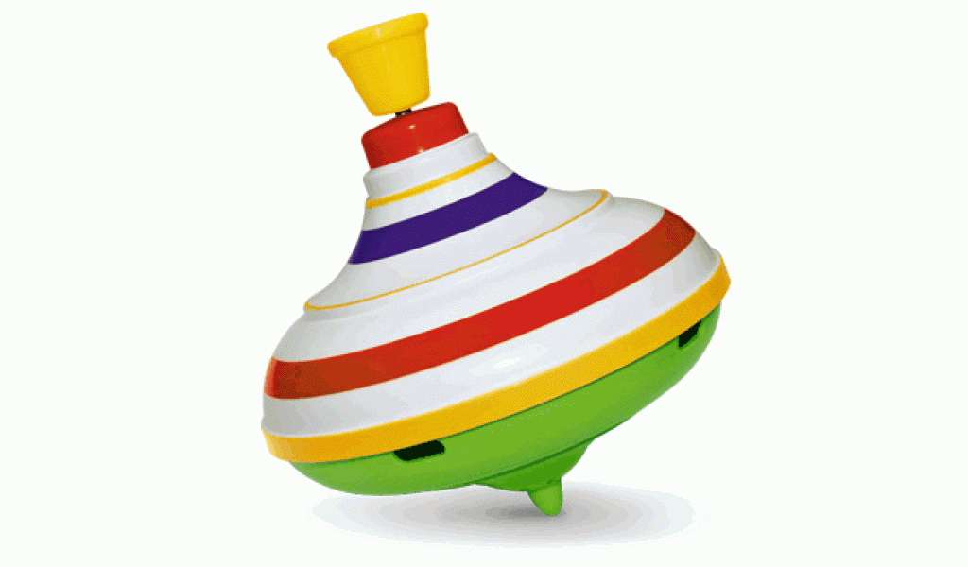
Автоматизация в слогах
и словах
ЛА-ЛА-ЛА- ЛАМПА
ЛА-ЛА-ЛА- ЛАМА
ЛА-ЛА-ЛА- ЛАПА
ЛА-ЛА-ЛА- ЛАПША
ЛА-ЛА-ЛА- ЮЛА

Slide 4
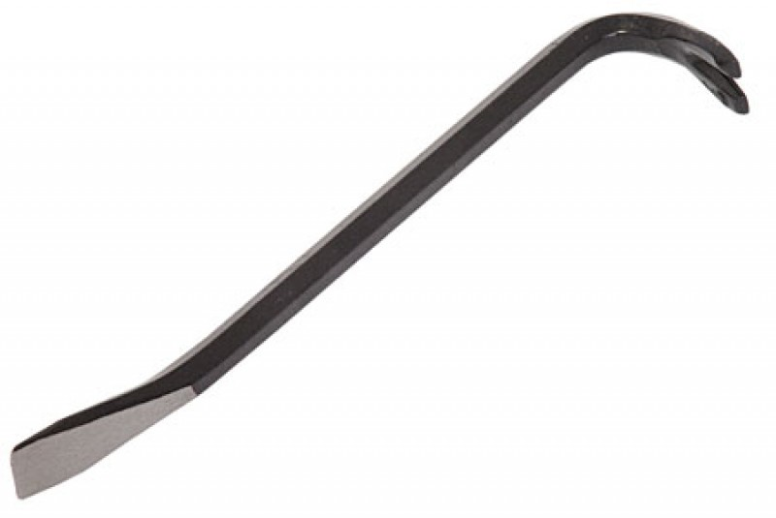
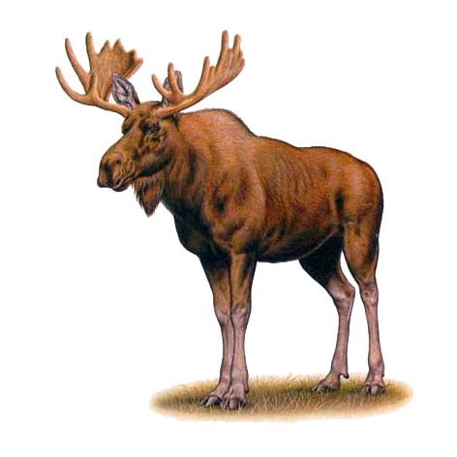
Автоматизация в слогах
и словах
ЛО-ЛО-ЛО-ЛОМ ЛО-ЛО-ЛО-ЛОСЬ ЛО-ЛО-ЛО-ЛОТО ЛО-ЛО-ЛО-ЛОКОТЬ ЛО-ЛО-ЛО-МЫЛО

Slide 5
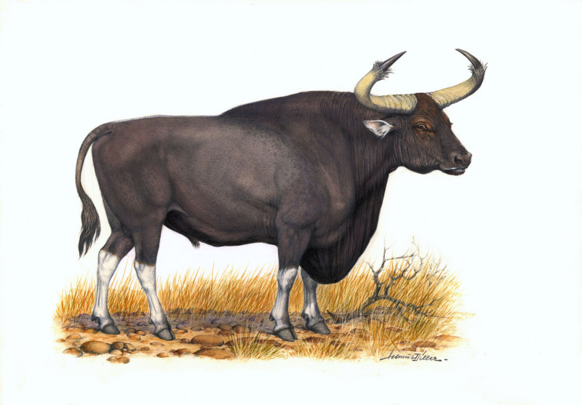
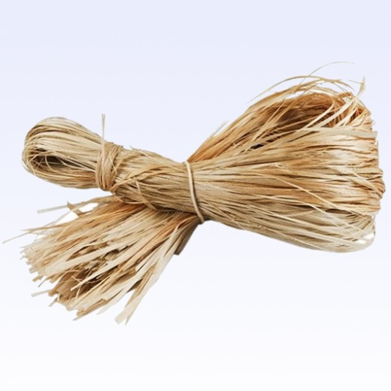
Автоматизация в слогах
и словах
ЛЫ-ЛЫ-ЛЫ- ЛЫКО ЛЫ-ЛЫ-ЛЫ- ВОЛЫ ЛЫ-ЛЫ-ЛЫ- МАЛЫ ЛЫ-ЛЫ-ЛЫ- ПОЛЫ ЛЫ-ЛЫ-ЛЫ- КОЛЫ

Slide 6
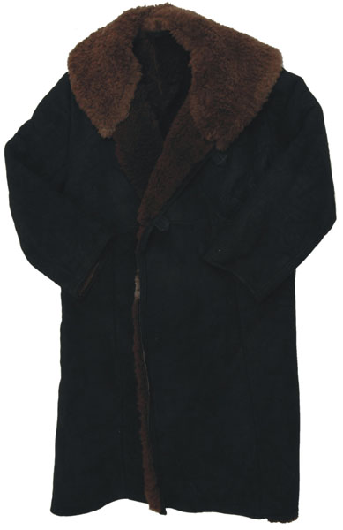
Автоматизация в слогах
и словах
ЛА-ЛА-ЛА- ИГЛА ЛО-ЛО-ЛО- ТЕПЛО ЛУ-ЛУ-ЛУ- ТУЛУП ЛЫ-ЛЫ-ЛЫ- ПОЛЫ

Slide 7
Автоматизация в слогах
и словах
АЛ-АЛ-АЛ- ПОДВАЛ ОЛ-ОЛ-ОЛ- СТВОЛ УЛ-УЛ-УЛ- СТУЛ ИЛ-ИЛ-ИЛ- БИЛ

Slide 8
Автоматизация в словах
ВАЛ
ДАЛ
ГОЛ
МАЛ
БАЛ
ДОЛ
МОЛ
ЗАЛ
ПОЛ
МУЛ
МЫЛ
ГУЛ
ПИЛ
ДУЛ
ВЫЛ
БЫЛ

Slide 9
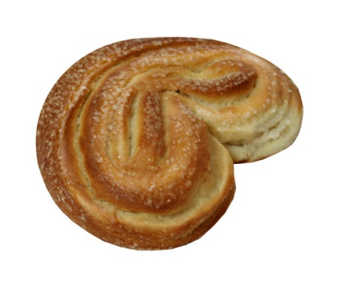
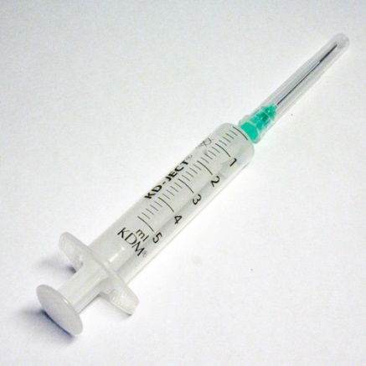
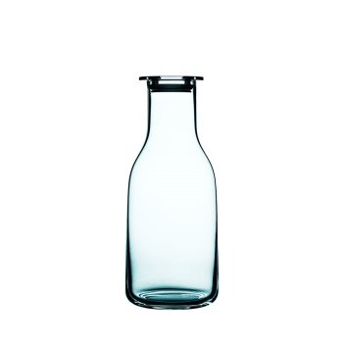
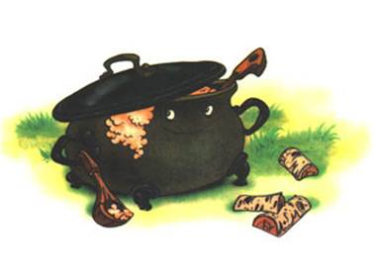
Автоматизация в словах
ПЫЛ
НЫЛ
УПАЛ
БУЛКА
ВОКЗАЛ
МОЛНИЯ
УКОЛ
ПОДУЛ
КОТЕЛ
БУТЫЛКА
ЗАБЫЛ
ПОДНЯЛ

Slide 10
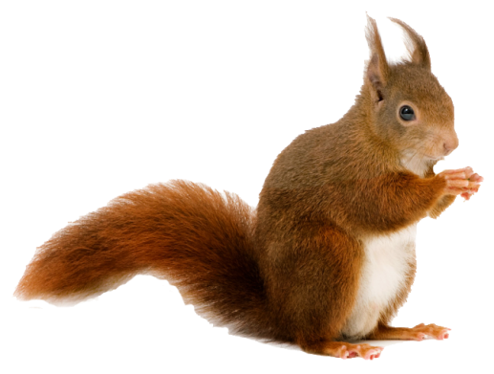
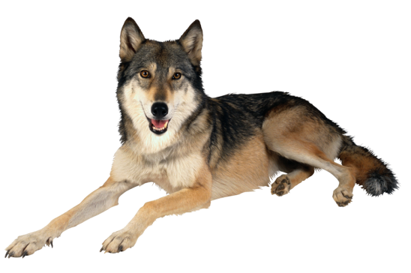
Автоматизация в словах
БЕЛКА
КУПИЛ
УСТАЛ
БОКАЛ
ХОЛМ
КАНАЛ
ВОЛК
ЗАБЫЛ
ДОЛГО
МЫЛСЯ
УСНУЛ
ТЯНУЛ
ШЕПНУЛ

Slide 11
Автоматизация в словах
МЫЛСЯ
ЗАБЫЛ
ЗАВЫЛ
ПАЯЛ
УНЯЛ
СТОЯЛ
ЁЛКА
ТЁЛКА
ЧЁЛКА
ГУДЕЛ
ВИСЕЛ
САДИЛ
ГОСТИЛ
ТАЩИЛ

Slide 12
Автоматизация в
чистоговорках
ЛА-ЛА-ЛА- У МЕНЯ ИГЛА ЛО-ЛО-ЛО- НА УЛИЦЕ ТЕПЛО ЛУ-ЛУ-ЛУ- ЛУПА НА ПОЛУ ЛЫ-ЛЫ-ЛЫ- МЫЛИ МЫ ПОЛЫ АЛ-АЛ-АЛ- Я ИДУ В ПОДВАЛ УЛ-УЛ-УЛ- ОН ЛОМАЕТ СТУЛ ЫЛ-ЫЛ-ЫЛ- ДЕД НА СВЕТЕ БЫЛ

Slide 13
Автоматизация в
словосочетаниях
ГОЛУБЫЕ ОБЛАКА ПОЛНАЯ ЛУНА ХОЛОДНАЯ ВОЛНА БЕЛЫЕ ЛАНДЫШИ ЖЕЛТАЯ СОЛОМА

Slide 14
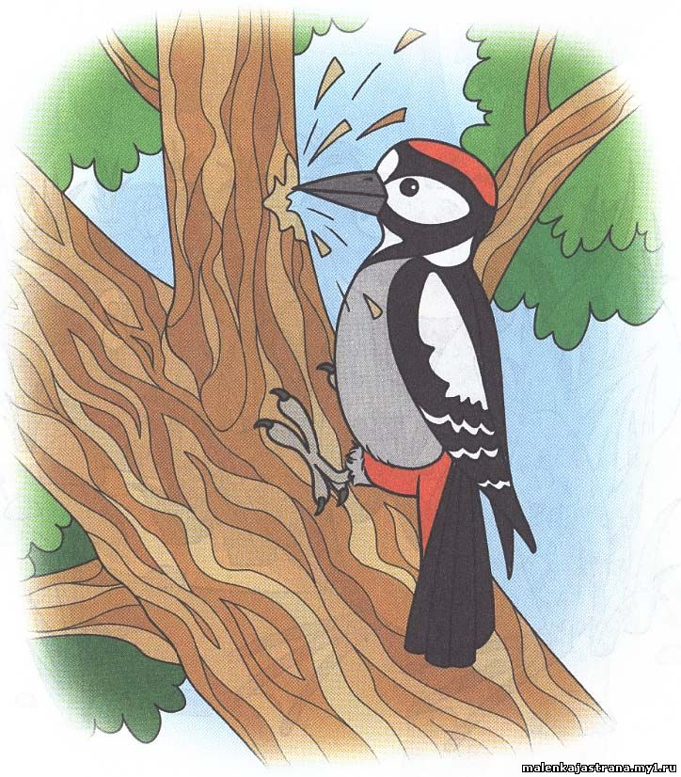
Автоматизация в
предложениях
Дядя Михаил коня напоил. Дедушка Нил поймал рой пчёл. Павел поймал галку. Дятел долбил кору и искал жучков.

Slide 15
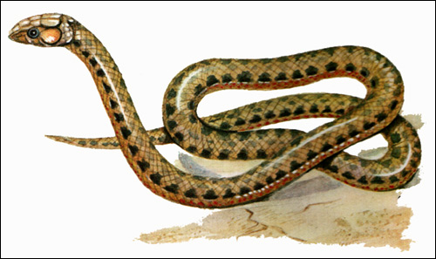
Автоматизация в
стихах
БЕЛЫЙ ЦВЕТ, БЕЛЫЙ МЕЛ. БЕЛЫЙ ЗАЯЦ ТОЖЕ БЕЛ, А ВОТ БЕЛКА НЕ БЕЛА, БЕЛОЙ БЕЛКА НЕ БЫЛА.
УЖ УЖ БЕЖАЛ КРИВОЙ ДОРОЖКОЙ, НИ ОДНОЙ НЕ ТОПАЛ НОЖКОЙ, ОН БЫ ТОПНУЛ, ДА НЕ МОГ, ПОТОМУ ЧТО БЫЛ БЕЗ НОГ.

